Slide 1

웹 기술 활용
07주-문서객체모델(Document Object Model) 및 이벤트

Slide 2
사용자 객체 만들기
사용자가 새로운 타입의 객체 작성 가능 : 3 가지 방법
1. 직접 객체 만들기
new Object() 이용
리터럴 표기법 이용
2. 객체의 틀(프로토타입)을 만들고 객체 생성하기
샘플
은행 계좌를 표현하는 account 객체
owner
“유상현”
code
“111”
프로퍼티
balance
35000
자바스크립트 객체
account
deposit()
inquiry()
메소드
withdraw()

Slide 3
new Object()로 객체 만들기
과정
1. new Object()로 빈 객체 생성
2. 빈 객체에 프로퍼티 추가
새로운 프로퍼티 추가(프로퍼티 이름과 초기값 지정)
3. 빈 객체에 메소드 추가
메소드로 사용할 함수 미리 작성
새 메소드 추가(메소드 이름에 함수 지정)
var account = new Object();
account.owner = ＂유상현"; // 계좌 주인 프로퍼티 생성 및 초기화
account.code = "111"; // 코드 프로퍼티 생성 및 초기화
account.balance = 35000; // 잔액 프로퍼티 생성 및 초기화
account.inquiry = inquiry; // 메소드 작성
account.deposit = deposit; // 메소드 작성
account.withdraw = withdraw; // 메소드 작성

Slide 4
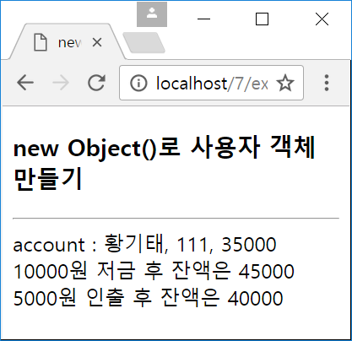
<!DOCTYPE html>
<html><head><title>new Object()로 사용자 객체 만들기</title>
<script>
//메소드로 사용할 3 개의 함수 작성
function inquiry() { return this.balance; } // 잔금 조회
function deposit(money) { this.balance += money; } // money 만큼 저금
function withdraw(money) { // 예금 인출, money는 인출하고자 하는 액수
// money가 balance보다 작다고 가정
this.balance -= money;
return money;
}
// 사용자 객체 만들기
var account = new Object();
account.owner = "황기태"; // 계좌 주인 프로퍼티 생성 및 초기화
account.code = "111"; // 코드 프로퍼티 생성 및 초기화
account.balance = 35000; // 잔액 프로퍼티 생성 및 초기화
account.inquiry = inquiry; // 메소드 작성
account.deposit = deposit; // 메소드 작성
account.withdraw = withdraw; // 메소드 작성
</script></head>
<body>
<h3>new Object()로 사용자 객체 만들기</h3>
<hr>
<script>
// 객체 활용
document.write("account : ");
document.write(account.owner + ", ");
document.write(account.code + ", ");
document.write(account.balance + "<br>");
account.deposit(10000); // 10000원 저금
document.write("10000원 저금 후 잔액은 " + account.inquiry() + "<br>");
account.withdraw(5000); // 5000원 인출
document.write("5000원 인출 후 잔액은 " + account.inquiry() + "<br>");
</script>
</body></html>
this.balance는 객체의
balance 프로퍼티

Slide 5
리터럴 표기법으로 만들기
과정
중괄호를 이용하여 객체의 프로퍼티와 메소드 지정
var account = {
// 프로퍼티 생성 및 초기화
owner : "황기태", // 계좌 주인 프로퍼티 추가
code : "111", // 계좌 코드 프로퍼티 추가
balance : 35000, // 잔액 프로퍼티 추가
// 메소드 작성
inquiry : function () { return this.balance; }, // 잔금 조회
deposit : function(money) { this.balance += money; }, // 저금. money 만큼 저금
withdraw : function (money) { // 예금 인출, money는 인출하고자 하는 액수
// money가 balance보다 작다고 가정
this.balance -= money;
return money;
}
};

Slide 6
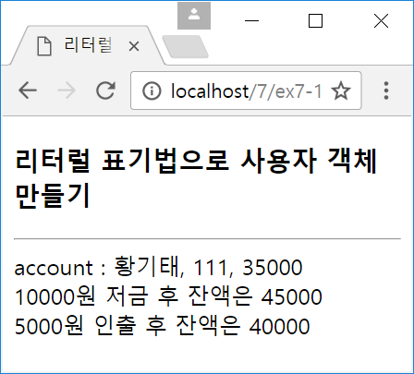
<!DOCTYPE html>
<html>
<head><title>리터럴 표기법으로 사용자 객체 만들기</title>
<script>
//사용자 객체 만들기
var account = {
// 프로퍼티 생성 및 초기화
owner : "황기태", // 계좌 주인
code : "111", // 계좌 코드
balance : 35000, // 잔액 프로퍼티
// 메소드 작성
inquiry : function () { return this.balance; }, // 잔금 조회
deposit : function(money) { this.balance += money; }, // 저금. money 만큼 저금
withdraw : function (money) { // 예금 인출, money는 인출하고자 하는 액수
// money가 balance보다 작다고 가정
this.balance -= money;
return money;
}
};
</script></head>
<body>
<h3>리터럴 표기법으로 사용자 객체 만들기</h3>
<hr>
<script>
document.write("account : ");
document.write(account.owner + ", ");
document.write(account.code + ", ");
document.write(account.balance + "<br>");
account.deposit(10000); // 10000원 저금
document.write("10000원 저금 후 잔액은 " + account.inquiry() + "<br>");
account.withdraw(5000); // 5000원 인출
document.write("5000원 인출 후 잔액은 " + account.inquiry() + "<br>");
</script>
</body></html>

Slide 7
프로토타입
프로토타입(prototype)이란?
객체의 모양을 가진 틀
붕어빵은 객체이고, 붕어빵을 찍어내는 틀은 프로토타입
C++, Java에서는 프로토타입을 클래스라고 부름
Array, Date, String : 자바스크립트에서 제공하는 프로토타입
객체 생성시 ‘new 프로토타입’ 이용
var week = new Array(7); // Array는 프로토타입임
var hello = new String(“hello”); // String은 프로토타입임

Slide 8
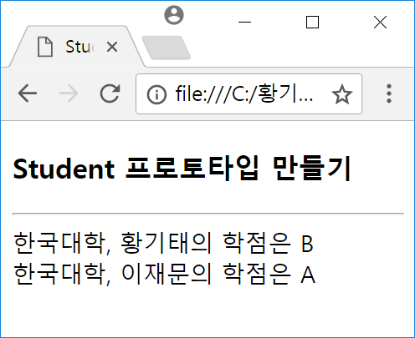
프로토타입 만드는 사례 : Student 프로토타입
프로토타입은 함수로 만든다
프로토타입 함수를 생성자 함수라고도 함
new 연산자로 객체를 생성한다
// 프로토타입 Student 작성
function Student(name, score) {
this.univ = "한국대학"; // this.univ을 이용하여 univ 프로퍼티 작성
this.name = name; // this.name을 이용하여 name 프로퍼티 작성
this.score = score; // this.score를 이용하여 score 프로퍼티 작성
this.getGrade = function () { // getGrade() 메소드 작성
if(this.score > 80) return "A";
else if(this.score > 60) return "B";
else return "F";
}
}
var kitae = new Student("황기태", 75); // Student 객체 생성
var jaemoon = new Student("이재문", 93); // Student 객체 생성
document.write(kitae.univ + ", " + kitae.name + "의 학점은 " + kitae.getGrade() + "<br>");
document.write(jaemoon.univ + ", " + jaemoon.name + "의 학점은 " + jaemoon.getGrade() + "<br>")

Slide 9
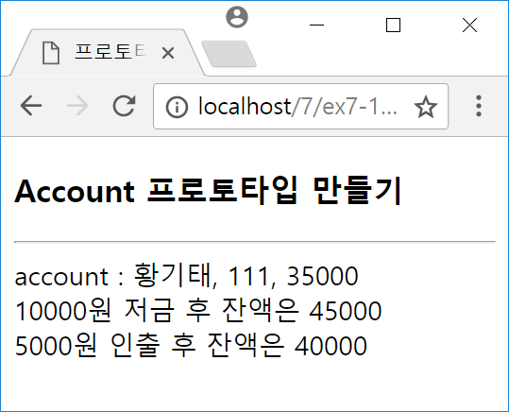
<!DOCTYPE html>
<html><head><title>프로토타입으로 객체 만들기</title>
<script>
// 프로토타입 만들기 : 생성자 함수 작성
function Account(owner, code, balance) {
// 프로퍼티 만들기
this.owner = owner; // 계좌 주인 프로퍼티 만들기
this.code = code; // 계좌 코드 프로퍼티 만들기
this.balance = balance; // 잔액 프로퍼티 만들기
// 메소드 만들기
this.inquiry = function () { return this.balance; }
this.deposit = function (money) { this.balance += money; }
this.withdraw = function (money) { // 예금 인출, money는 인출하는 액수
// money가 balance보다 작다고 가정
this.balance -= money;
return money;
}
}
</script></head>
<body>
<h3>Account 프로토타입 만들기</h3>
<hr>
<script>
// new 연산자 이용하여 계좌 객체 생성
var account = new Account("황기태", "111", 35000);
// 객체 활용
document.write("account : ");
document.write(account.owner + ", ");
document.write(account.code + ", ");
document.write(account.balance + "<br>");
account.deposit(10000); // 10000원 저금
document.write("10000원 저금 후 잔액은 " + account.inquiry() + "<br>");
account.withdraw(5000); // 5000원 인출
document.write("5000원 인출 후 잔액은 " + account.inquiry() + "<br>");
</script>
</body></html>

Slide 10
객체와 반복문
객체와 반복문
객체는 단순 for 반복문으로 객체의 속성을 살펴보는것이 불가능
객체의 속성을 모두 살펴보려면 for in 반복문 사용
for in 반복문의 형태​
for in 반복문은 단순 for 반복문과 같은 기능​
for(var k in array)

Slide 11
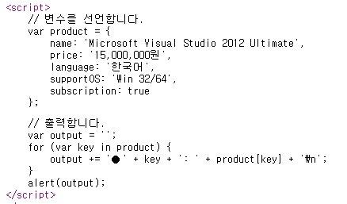

Slide 12
객체관련 키워드
in 키워드
이름 속성 : true
성별 속성 : false
with 키워드
복잡하게 사용하는 코드를 짧게 줄여줌

Slide 13
HTML 페이지와 자바스크립트 객체
자바스크립트 코드는 브라우저로부터 3 가지 유형의 객체를 제공받아 활용할 수 있다.
BOM 객체
index.html
window
<html>
<head>
<script>
var sum = 0;
for(n=0; n<10; n++) sum += n;
alert(“합은 = “ + sum);
</script>
<body>
…
</html>
history
…
활용
Array
자바스크립트
프로그램
활용
Date
…
document
코어 객체
body
HTML DOM
객체
…
브라우저

Slide 14
문서 객체 모델 기본 용어
정적 생성
웹 페이지를 처음 실행할 때 HTML 태그로 적힌 문서 객체를 생성하는 것
동적 생성
웹 페이지를 실행 중에 자바스크립트를 사용해 문서 객체를 생성하는 것
문서 객체 모델 Document Object Model, DOM
웹 브라우저가 HTML 파일을 분석하고 출력하는 방식

Slide 15
HTML DOM(Document Object Model)
HTML DOM(간단히 DOM)
웹 페이지에 작성된 HTML 태그 당 객체(DOM 객체) 생성
목적
HTML 태그가 출력된 모양이나 콘텐츠를 제어하기 위해
DOM 객체를 통해 각 태그의 CSS3 스타일 시트 접근 및 변경
HTML 태그에 의해 출력된 텍스트나 이미지 변경
DOM 트리
HTML 태그의 포함관계에 따라 DOM 객체의 트리(tree) 생성
DOM 트리는 부모 자식 관계
DOM 객체
DOM 트리의 한 노드
HTML 태그 당 하나의 DOM 객체 생성
DOM 노드(Node), DOM 엘리먼트(Element) 라고도 불림

Slide 16
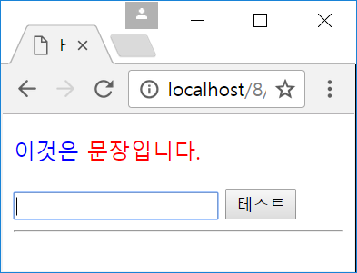
window
BOM(Browser Object Model)
navigator
history
location
screen
document
DOM(Document Object Model)
<!DOCTYPE html>
<html>
<head>
<title>HTML DOM 트리</title>
</head>
<body>
<p style="color:blue">이것은
<span style="color:red">문장입니다.
</span>
</p>
<form>
<input type="text">
<input type="button" value="테스트">
<hr>
</form>
</body>
</html>
<html>
<title>
</title>
html
head
body
DOM 객체
title
p
form
<hr>
</html>
span
input
input
hr

Slide 17
DOM 트리의 특징
DOM 트리의 특징
DOM 트리의 루트는 document 객체
DOM 객체의 종류는 HTML 태그 종류만큼
HTML 태그 당 DOM 객체가 하나씩 생성
HTML 태그의 포함관계에 따라 DOM 트리에 부모 자식 관계
브라우저가 HTML 태그를 화면에 그리는 과정
1. 브라우저가 DOM 트리의 틀(document 객체) 생성
2. 브라우저가 HTML 태그를 읽고 DOM 트리에 DOM 객체 생성
3. 브라우저는 DOM 객체를 화면에 출력
4. HTML 문서 로딩이 완료되면 DOM 트리 완성
5. DOM 객체 변경 시, 브라우저는 해당 HTML 태그의 출력 모양을 바로 갱신

Slide 18
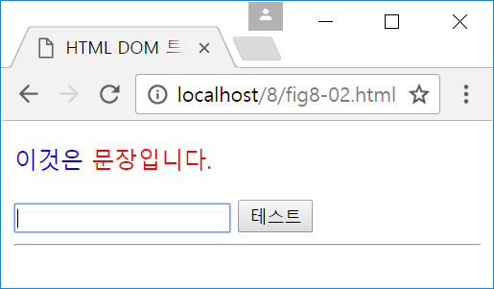
DOM 객체와 HTML 페이지의 화면 출력
document
DOM 객체를 제어하면 HTML 태그 제어 효과 발생
html
head
body
title
p
form
span
input
input
hr

Slide 19
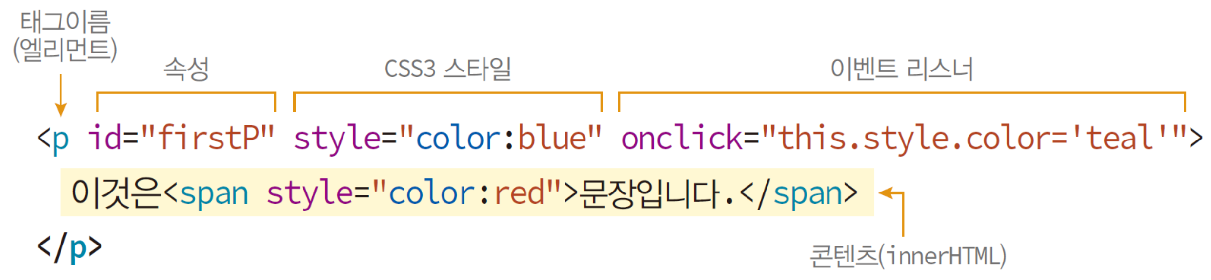
HTML 태그의 요소
HTML 태그
엘리먼트(element)로도 불림
다음 5 가지 요소로 구성
엘리먼트 이름
속성
CSS3 스타일
이벤트 리스너
콘텐츠(innerHTML)

Slide 20
DOM 객체의 구성 요소
DOM 객체는 5 개의 요소 구성
프로퍼티(property)
HTML 태그의 속성(attribute) 반영
메소드(method)
DOM 객체의 멤버 함수로서, HTML 태그 제어 가능
컬렉션(collection)
자식 DOM 객체들의 주소를 가지는 등 배열과 비슷한 집합적 정보
이벤트 리스너(event listener)
HTML 태그에 작성된 이벤트 리스너 반영
약 70여 개의 이벤트 리스너를 가질 수 있음
CSS3 스타일
HTML 태그에 설정된 CSS3 스타일 시트 정보를 반영
DOM 객체의 style 프로퍼티를 통해 HTML 태그의 모양 제어 가능

Slide 21
DOM 객체 p
id
"firstP"
DOM 객체의 구성
프로퍼티(property)
메소드(method)
컬렉션(collection)
이벤트 리스너(event listener)
CSS3 스타일
tagName
“P"
innerHTML
이것은 <span style="color:red">
문장입니다.</span>
프로퍼티
style
………..
click()
focus()
setAttribute()
메소드
………..
children
컬렉션
<p id="firstP"
style="color:blue"
onclick="this.style.color='teal'">
이것은
<span style="color:red">
문장입니다.
</span>
</p>
………..
자식 DOM 객체
onclick
this.style.color='teal'
onkeydown
이벤트
리스너
onload
………..
<p>…</p> 태그
color
"blue"
borderColor
…
………..
CSS3
스타일 시트
객체
marginTop
…

Slide 22
DOM 객체의 프로퍼티와 DOM 객체사이의 관계
document
html
html의 children
head
body
body의 childElementCount=2
p의 parentElement
서로 sibling 관계
title
p
form
p의
previous
Element
Sibling
p의 nextElementSibling
span
input
input
hr
form의
firstElementChild
form의
lastElementChild

Slide 23
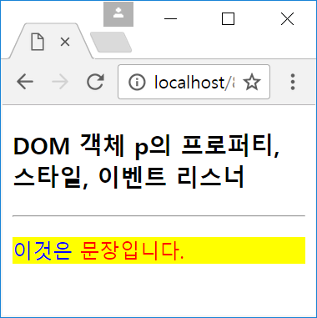
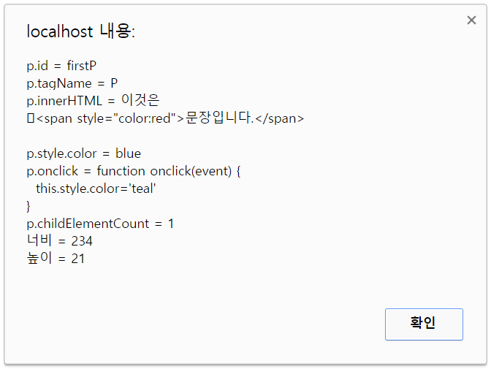
DOM 객체의 구조 출력 : p 객체 사례
<!DOCTYPE html>
<html>
<head><title>HTML DOM 트리</title></head>
<body>
<h3>DOM 객체 p의 프로퍼티, 스타일, 이벤트 리스너</h3>
<hr>
<p id="firstP"
style="color:blue; background:yellow"
onclick="this.style.color='teal'">
이것은 <span style="color:red">문장입니다.
</span>
</p>
<script>
var p = document.getElementById("firstP");
var text = "p.id = " + p.id + "\n";
text += "p.tagName = " + p.tagName + "\n";
text += "p.innerHTML = " + p.innerHTML + "\n";
text += "p.style.color = " + p.style.color + "\n";
text += "p.onclick = " + p.onclick + "\n";
text += "p.childElementCount = " + p.childElementCount + "\n";
text += "너비 = " + p.offsetWidth + "\n";
text += "높이 = " + p.offsetHeight + "\n";
alert(text);
</script>
</body>
</html>
id가 firstP인 태그의 DOM 찾기

Slide 24
DOM 객체 다루기
DOM 객체 구분, id 태그 속성
DOM 객체 찾기, document.getElementById()
DOM 객체의 CSS3 스타일 동적 변경
CSS3 스타일 프로퍼티는 다음과 같이 사용
background-color 스타일 프로퍼티 -> backgroundColor
font-size 스타일 프로퍼티 -> fontSize
<p id="firstP">안녕하세요</p>
var p = document.getElementById("firstP"); // id 값이 firstP인 DOM 객체 리턴
p.style.color = "red"; // p 객체의 글자 색을 red로 변경
<span id="mySpan" style="color:red">문장입니다.</span>
var span = document.getElementById("mySpan"); // id가 mySpan인 객체 찾기
span.style.color = "green"; // ‘문장입니다’의 글자 색을 green으로 변경
span.style.fontSize = "30px"; // ‘문장입니다’의 폰트를 30px 크기로 변경
span.style.border = "3px dotted magenta"; // 3픽셀의 magenta 점선 테두리

Slide 25
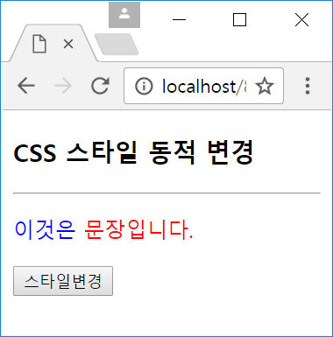
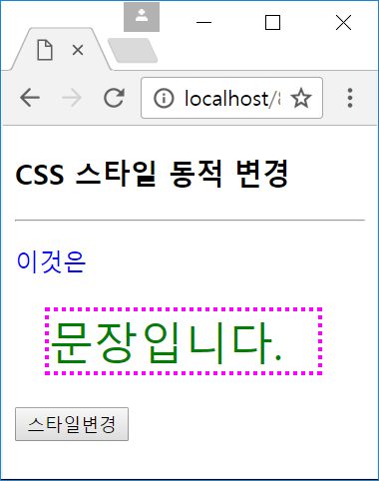
<span>의 CSS3 스타일 동적 변경
<!DOCTYPE html>
<html><head><title>CSS 스타일 동적 변경</title>
<script>
function change() {
var span = document.getElementById("mySpan");
span.style.color = "green"; // 글자 색 green
span.style.fontSize = "30px"; // 글자 크기는 30픽셀
span.style.display = "block"; // 블록 박스로 변경
span.style.width = "6em"; // 박스의 폭. 6 글자 크기
span.style.border = "3px dotted magenta"; // 3픽셀 점선 magenta 테두리
span.style.margin = "20px"; // 상하좌우 여백 20px
}
</script>
</head>
<body>
<h3>CSS 스타일 동적 변경</h3>
<hr>
<p style="color:blue" >이것은
<span id="mySpan" style="color:red">문장입니다.</span>
</p>
<input type="button" value="스타일변경" onclick="change()">
</body>
</html>
버튼을 클릭하면
change() 함수 호출.
스타일 변경
인라인 박스가 블록 박스로 변경

Slide 26
innerHTML 프로퍼티
innerHTML 프로퍼티
시작 태그와 종료 태그 사이에 들어 있는 HTML 콘텐츠
innerHTML 프로퍼티 수정 -> HTML 태그의 콘텐츠 변경
<p id="firstP" style="color:blue">
이것은<span style="color:red">
문 장입니다.</span>
</p>
여기에<span style="color:red">
클릭하세요.</span>
innerHTML
var p = document.getElementById("firstP");
p.innerHTML= “나의 <img src=‘puppy.jpg’>강아지입니다.”;
<p id="firstP" style="color:blue">
이것은<span style="color:red">
문 장입니다.</span>
</p>
나의 <img src=‘puppy.jpg’> 강아지입니다.

Slide 27
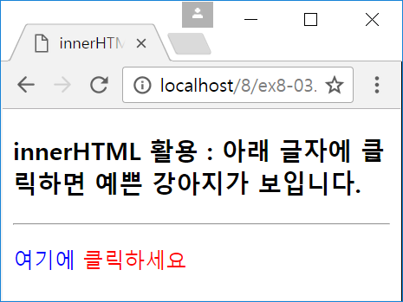
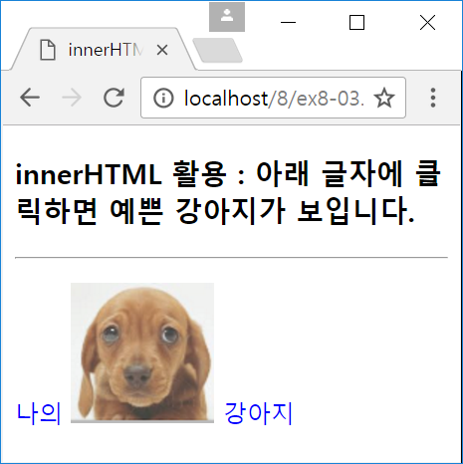
innerHTML을 이용하여 HTML 콘텐츠 동적 변경
<!DOCTYPE html>
<html>
<head>
<title>innerHTML 활용</title>
<script>
function change() {
var p = document.getElementById("firstP");
p.innerHTML= "나의 <img src='puppy.png'> 강아지";
}
</script>
</head>
<body>
<h3>innerHTML 활용 : 아래 글자에 클릭하면
예쁜 강아지가 보입니다.</h3>
<hr>
<p id="firstP" style="color:blue"
onclick="change()">
여기에 <span style="color:red">클릭하세요</span>
</p>
</body>
</html>
마우스 클릭하면 아래와 같이 변경됩니다.

Slide 28
this
this 키워드
객체 자신을 가리키는 자바스크립트 키워드
DOM 객체에서 객체 자신을 가리키는 용도로 사용
예) <div> 태그 자신의 배경을 orange 색으로 변경
예) 버튼이 클릭되면 자신의 배경색을 orange로 변경
<div onclick="this.style.backgroundColor='orange'">
<button onclick="this.style.backgroundColor='orange'">

Slide 29
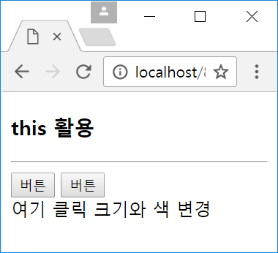
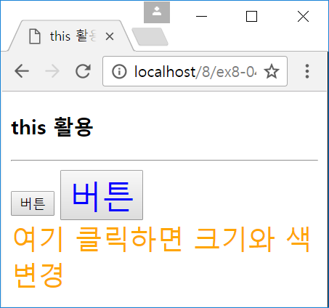
this 활용
<!DOCTYPE html>
<html>
<head>
<title>this 활용</title>
<script>
function change(obj, size, color) {
obj.style.color = color;
obj.style.fontSize = size;
}
</script>
</head>
<body>
<h3>this 활용</h3>
<hr>
<button onclick="change(this, '30px', 'red')">버튼</button>
<button onclick="change(this, '30px', 'blue')">버튼</button>
<div onclick="change(this, '25px', 'orange')">
여기 클릭하면 크기와 색 변경
</div>
</body>
</html>
this는 이 <button> 객체의 주소
버튼 클릭 시
텍스트 클릭 시

Slide 30
document 객체
document
HTML 문서 전체를 대변하는 객체
프로퍼티 - HTML 문서의 전반적인 속성 내포
메소드 - DOM 객체 검색, DOM 객체 생성, HTML 문서 전반적 제어
DOM 객체를 접근하는 경로의 시작점
DOM 트리의 최상위 객체
브라우저는 HTML 문서 로드 전, document 객체를 먼저 생성
document 객체를 뿌리로 하여 DOM 트리 생성
document 객체 접근
window.document 또는 document 이름으로 접근
document 객체는 DOM 객체가 아님
연결된 스타일 시트가 없음
document.style.color = "red"; // 오류. document에는 CSS3 스타일 시트가 연결되지 않음

Slide 31
document 객체의 프로퍼티 출력
<!DOCTYPE html>
<html>
<head id="myHead">
<title>document 객체의 주요 프로퍼티</title>
<script>
var text = "문서 로딩 중일 때 readyState = " + document.readyState + "\n";
</script>
</head>
<body style="background-color:yellow; color:blue; direction:rtl"
onload="printProperties()">
<h3>document의 주요 프로퍼티</h3>
<hr>
<a href="http://www.naver.com">네이버 홈페이지</a>
<div>이곳은 div 영역입니다.</div>
<input id="input" type="text" value="여기 포커스가 있습니다">
<script>
// 문서가 완전히 로드(출력)되었을 때, 현재 document의 프로퍼티 출력
function printProperties() {
document.getElementById("input").focus(); // <input> 태그에 포커스를 줌
text += "1. location =" + document.location + "\n";
text += "2. URL =" + document.URL + "\n";
text += "3. title =" + document.title + "\n";
text += "4. head의 id =" + document.head.id + "\n";
text += "5. body color =" + document.body.style.color + "\n";
text += "6. domain =" + document.domain + "\n";;
text += "7. lastModified =" + document.lastModified + "\n";
text += "8. defaultView = " + document.defaultView + "\n";
text += "9. 문서의 로드 완료 후 readyState = " + document.readyState + "\n";
text += "10. referrer = " + document.referrer + "\n";
text += "11. activeElement = " + document.activeElement.value + "\n";
text += "12. documentElement의 태그 이름 = " + document.documentElement.tagName + "\n";
alert(text);
}
</script>
</body>
</html>

Slide 32
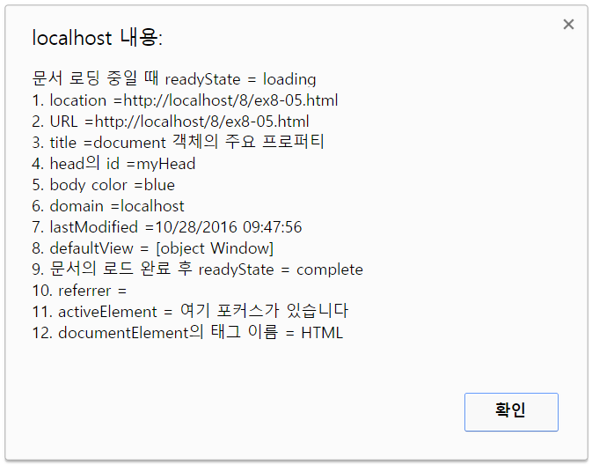
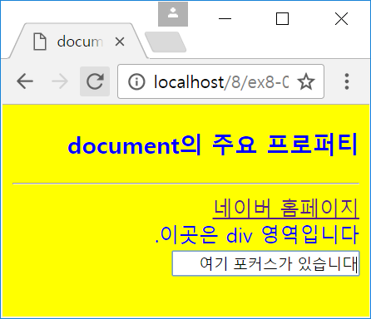
document 객체의 프로퍼티 출력
로드 후
경고 창
출력
커서가 깜박이고 있음.
포커스가 있다는 뜻
경고창에 document 객체의 주요 프로퍼티 출력

Slide 33
DOM 트리에서 DOM 객체 찾기
태그 이름으로 찾기
document.getElementsByTagName()
태그 이름이 같은 모든 DOM 객체들을 찾아 컬렉션 리턴
예) <div> 태그의 모든 DOM 객체 찾기
class 속성으로 찾기
document.getElementsByClassName()
class 속성이 같은 모든 DOM 객체들을 찾아 컬렉션 리턴
예)
var divTags = document.getElementsByTagName("div");
var n = divTags.length; // 웹 페이지에 있는 <div> 태그의 개수
<div class="plain">...</div>
<div class="important">...</div>
<div class="plain">...</div>
var plainClasses = document.getElementsByClassName("plain");
var n = plainClasses.length; // 웹 페이지에 class=“plain” 속성을 가진 태그의 개수

Slide 34
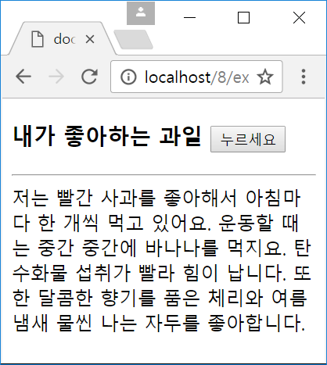
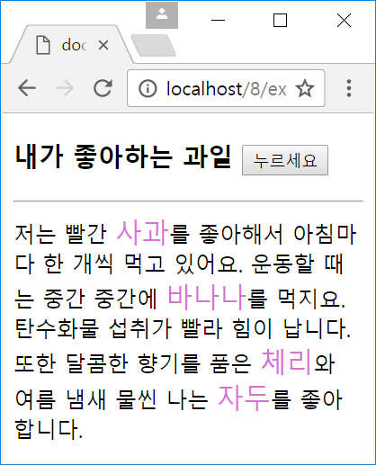
태그 이름으로 DOM 객체 찾기, getElementsByTagName()
<!DOCTYPE html>
<html>
<head>
<title>document.getElementsByTagName()</title>
<script>
function change() {
var spanArray = document.getElementsByTagName("span");
for(var i=0; i<spanArray.length; i++) {
var span = spanArray[i];
span.style.color = "orchid";
span.style.fontSize = "20px";
}
}
</script>
</head>
<body>
<h3>내가 좋아하는 과일
<button onclick="change()">누르세요</button>
</h3>
<hr>
저는 빨간 <span>사과</span>를 좋아해서
아침마다 한 개씩 먹고 있어요. 운동할 때는 중간 중간에
<span>바나나</span>를 먹지요. 탄수화물 섭취가 빨라
힘이 납니다. 또한 달콤한 향기를 품은 <span>체리</span>와
여름 냄새 물씬 나는 <span>자두</span>를 좋아합니다.
</body>
</html>
클릭

Slide 35
document.write()
HTML 페이지 로딩 과정
1. 브라우저는 HTML 페이지 로드 전 빈 상태 document 생성
2. 브라우저는 HTML 페이지를 위에서 아래로 해석
3. HTML 태그들을 document 객체에 담아간다(DOM 객체 생성).
4. </html> 태그를 만나면 document 객체를 완성하고 닫는다.
write()
document 객체에 담긴 HTML 콘텐츠 마지막에 HTML 태그들을 추가
추가되는 HTML 태그들은 DOM 객체로 바뀌고 DOM 트리에 추가
삽입된 HTML 태그들이 브라우저 화면에 출력
예)
document.write("<h3>Welcome to my home</h3>");
document.write(2+3); // 합한 결과 5 출력
document.write("<p>오늘은 " + "sunny day 입니다</p>");

Slide 36
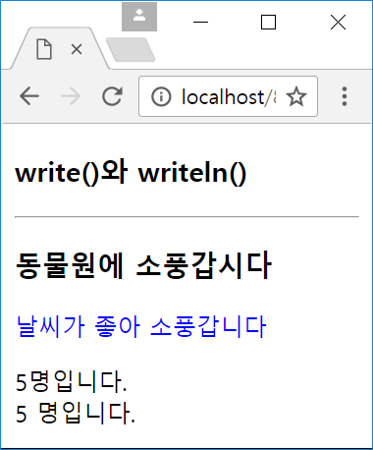
write() 메소드 활용
<!DOCTYPE html>
<html>
<head>
<title>write()와 writeln() 활용</title>
</head>
<body>
<h3>write()와 writeln() 활용</h3>
<hr>
<script>
document.write("<h3>동물원에 소풍갑시다</h3>");
document.write("<p style='color:blue'>날씨가 좋아 ");
document.write("소풍갑니다</p>");
document.write(2+3);
document.write("명입니다.<br>"); // 다음 줄로 넘어가기
</script>
</body>
</html>
주목 : 빈 칸 하나

Slide 37
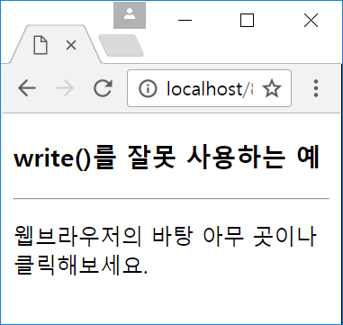
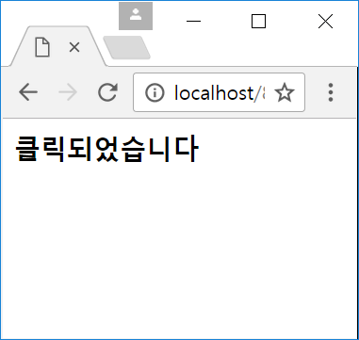
write()를 잘못 사용하는 예
<!DOCTYPE html>
<html>
<head>
<title>write()를 잘못 사용하는 예</title>
</head>
<body onclick="document.write('<h3>클릭되었습니다</h3>')">
<h3>write()를 잘못 사용하는 예</h3>
<hr>
<p>웹브라우저의 바탕 아무 곳이나 클릭해보세요.</p>
</body>
</html>
아무 곳이나 클릭하면 오른쪽과 같이 됨

Slide 38
document의 열기와 닫기, open()과 close()
document.open()
현재 브라우저에 출력된 HTML 콘텐츠를 지우고 새로운 HTML 페이지 시작. 즉 document 객체에 담긴 DOM 트리를 지우고 새로 시작
document.close()
현재 브라우저에 출력된 HTML 페이지 완성
더 이상 document.write() 할 수 없음
예)
// 현재 HTML 페이지의 내용을 지우고 다시 시작
document.open();
document.write(“<html><head>...<body>안녕하세요.”);
document.write(“.......”);
document.write(“</body></html>”);
document.close();

Slide 39
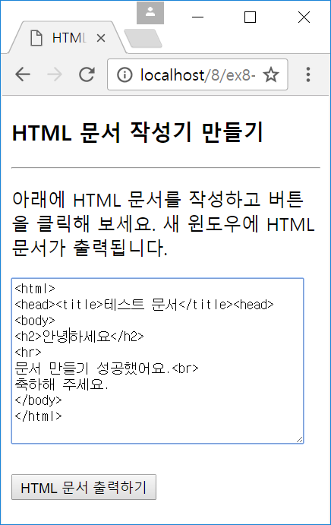
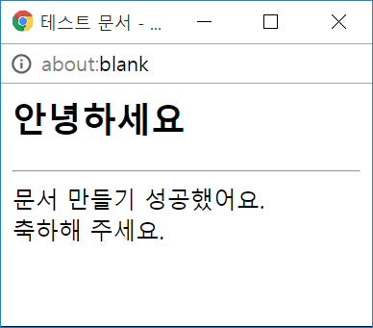
<!DOCTYPE html>
<html>
<head><title>HTML 문서 작성기 만들기</title>
<script>
var win=null;
function showHTML() {
if(win == null || win.closed)
win = window.open("", "outWin", "width=300,height=200");
var textArea = document.getElementById("srcText");
win.document.open();
win.document.write(textArea.value);
win.document.close();
}
</script>
</head>
<body>
<h3>HTML 문서 작성기 만들기 </h3>
<hr>
<p>아래에 HTML 문서를 작성하고 버튼을 클릭해 보세요.
새 윈도우에 HTML 문서가 출력됩니다.</p>
<textarea id="srcText" rows="10" cols="50"></textarea>
<br>
<br>
<button onclick="showHTML()">HTML 문서 출력하기</button>
</body>
</html>
버튼을 클릭하면 새 윈도우 출력

Slide 40
문서의 동적 구성
DOM 객체 동적 생성: document.createElement("태그이름")
태그이름의 DOM 객체 생성
예)
DOM 트리에 삽입
부모.appendChild(DOM객체);
부모.insertBefore(DOM객체 [, 기준자식]);
예) 생성한 <div> 태그를 <p "id=p"> 태그의 마지막 자식으로 추가
DOM 객체의 삭제
var removedObj = 부모.removeChild(떼어내고자하는자식객체);
예)
var newDIV = document.createElement("div");
newDIV.innerHTML = "새로 생성된 DIV입니다.";
newDIV.setAttribute("id", "myDiv");
newDIV.style.backgroundColor = "yellow";
var p = document.getElementById("p");
p.appendChild(newDiv);
var myDiv = document.getElementById("myDiv");
var parent = myDiv.parentElement;
parent.removeChild(myDiv); // 부모에서 myDiv 객체 삭제

Slide 41
<div> 태그의 DOM 객체 동적 생성
var newDIV = document.createElement("div");
newDIV.innerHTML = "새로 생성된 DIV입니다.";
newDIV.setAttribute("id", "myDiv");
newDIV.style.backgroundColor = "yellow";
<div id="myDiv"
style="background-color:yellow">
새로 생성된 DIV입니다.
</div>
* 이 자바스크립트 코드는 사실상 오른쪽의
<div> 태그 정보를 가진 DOM 객체 생성

Slide 42
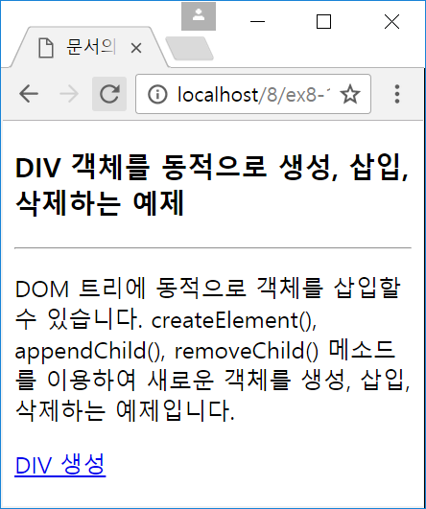
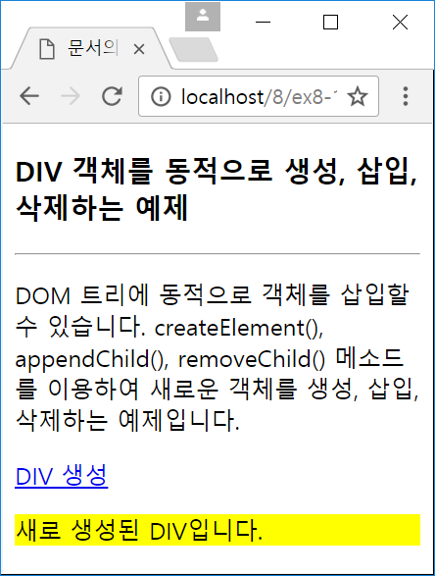
<!DOCTYPE html>
<html>
<head><title>문서의 동적 구성</title>
<script>
function createDIV() {
var obj = document.getElementById("parent");
var newDIV = document.createElement("div");
newDIV.innerHTML = "새로 생성된 DIV입니다.";
newDIV.setAttribute("id", "myDiv");
newDIV.style.backgroundColor = "yellow";
newDIV.onclick = function() {
var p = this.parentElement; // 부모 HTML 태그 요소
p.removeChild(this); // 자신을 부모로부터 제거
};
obj.appendChild(newDIV);
}
</script>
</head>
<body id="parent">
<h3>DIV 객체를 동적으로 생성, 삽입, 삭제하는 예제</h3>
<hr>
<p>DOM 트리에 동적으로 객체를 삽입할 수 있습니다.
createElement(), appendChild(),
removeChild() 메소드를 이용하여 새로운 객체를 생성,
삽입, 삭제하는 예제입니다.</p>
<a href="javascript:createDIV()">DIV 생성</a><p>
<p>
</body>
</html>
클릭하면 아래와 같이 <div> 태그가 삽입
클릭하면 삭제

Slide 43
이벤트 개요
이벤트
마우스 클릭, 키보드 입력, 이미지나 HTML 문서의 로딩, 타이머의 타임아웃 등 사용자의 입력 행위나 문서나 브라우저의 상태 변화를 자바스크립트 코드에게 알리는 통지(notification)
이벤트 리스너
발생한 이벤트에 대처하기 위해 작성된 자바스크립트 코드
이벤트 종류
HTML5에서 이벤트 종류는 70여가지
이벤트 리스너 이름은 이벤트 이름 앞에 on을 덧붙임
예) onmousedown : mousedown 이벤트의 리스너
onkeydown : keydown 이벤트의 리스너

Slide 44
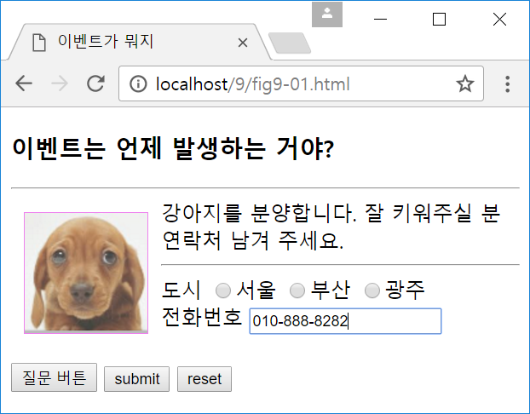
브라우저에 발생하는 다양한 이벤트들
load 이벤트
(HTML 문서 전체
로딩 완료 시)
dblclick 이벤트
(마우스
더블클릭 시)
change 이벤트
(라디오버튼
선택 시)
load 이벤트
(이미지의 로딩
완료 시)
resize 이벤트
(윈도우 크기
변경 시)
click 이벤트
(마우스 클릭 시)
submit 이벤트
(submit 버튼
클릭 시)
reset 이벤트
(reset 버튼
클릭 시)
keypress 이벤트
(키를 누를 때)
keyup 이벤트
(누른 키를 놓을 때)

Slide 45
이벤트 리스너 만들기
3 가지 방법
HTML 태그 내에 작성
DOM 객체의 이벤트 리스너 프로퍼티에 작성
DOM 객체의 addEventListener() 메소드 이용
HTML 태그 내에 이벤트 리스너 작성
HTML 태그의 이벤트 리스너 속성에 리스너 코드 직접 작성
예) <p>태그에 마우스 올리면 orchid, 내리면 흰색으로 배경변경
<p onmouseover="this.style.backgroundColor='orchid'"
onmouseout="this.style.backgroundColor='white'">
마우스 올리면 orchid 색으로 변경
</p>

Slide 46
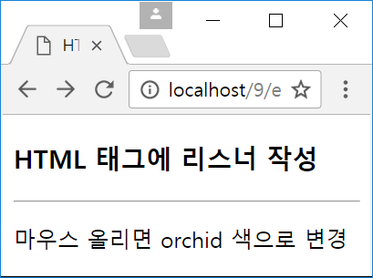
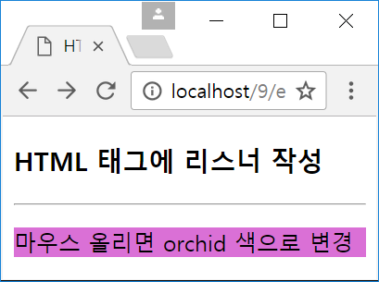
HTML 태그 내에 이벤트 리스너 작성
<!DOCTYPE html>
<html>
<head><title>HTML 태그에 리스너 작성</title>
</head>
<body>
<p>HTML 태그에 리스너 작성</p>
<hr>
<p onmouseover="this.style.backgroundColor='orchid'"
onmouseout="this.style.backgroundColor='white'">
마우스 올리면 orchid 색으로 변경</p>
</body>
</html>
이곳에 마우스를 올리면 배경색 변함

Slide 47
DOM 객체의 이벤트 리스너 프로퍼티에 작성
DOM 객체의 이벤트 리스너 프로퍼티에 이벤트 리스너 코드 작성
예)
<p id=“p”>마우스 올리면 orchid 색으로 변경</p>
function over() { // onmouseover 리스너로 사용할 함수
...
}
var p = document.getElementById("p");
p.onmouseover = over; // onmouseover 리스너로 over() 함수 등록
p.onmouseover = over(); // 잘못된 코드

Slide 48
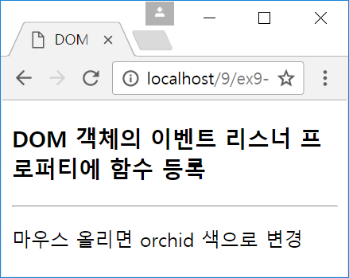
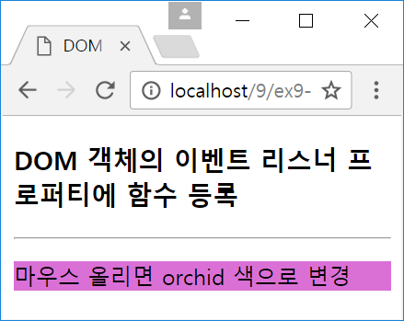
DOM 객체의 이벤트 리스너 프로퍼티에 리스너 등록
<!DOCTYPE html>
<html>
<head>
<title>DOM 객체의 이벤트 리스너 프로퍼티에 함수 등록</title>
<script>
var p;
function init() { // 문서가 완전히 로드되었을 때 호출
p = document.getElementById("p");
p.onmouseover = over; // over()를 onmouseover 리스너로 등록
p.onmouseout = out; // out()를 onmouseout 리스너로 등록
}
function over() {
p.style.backgroundColor="orchid";
}
function out() {
p.style.backgroundColor="white";
}
</script>
</head>
<body onload="init()">
<h3>DOM 객체의 이벤트 리스너 프로퍼티에 함수 등록</h3>
<hr>
<p id="p">마우스 올리면 orchid 색으로 변경</p>
</body>
</html>
이곳에 마우스를 올리면 배경색 변함

Slide 49
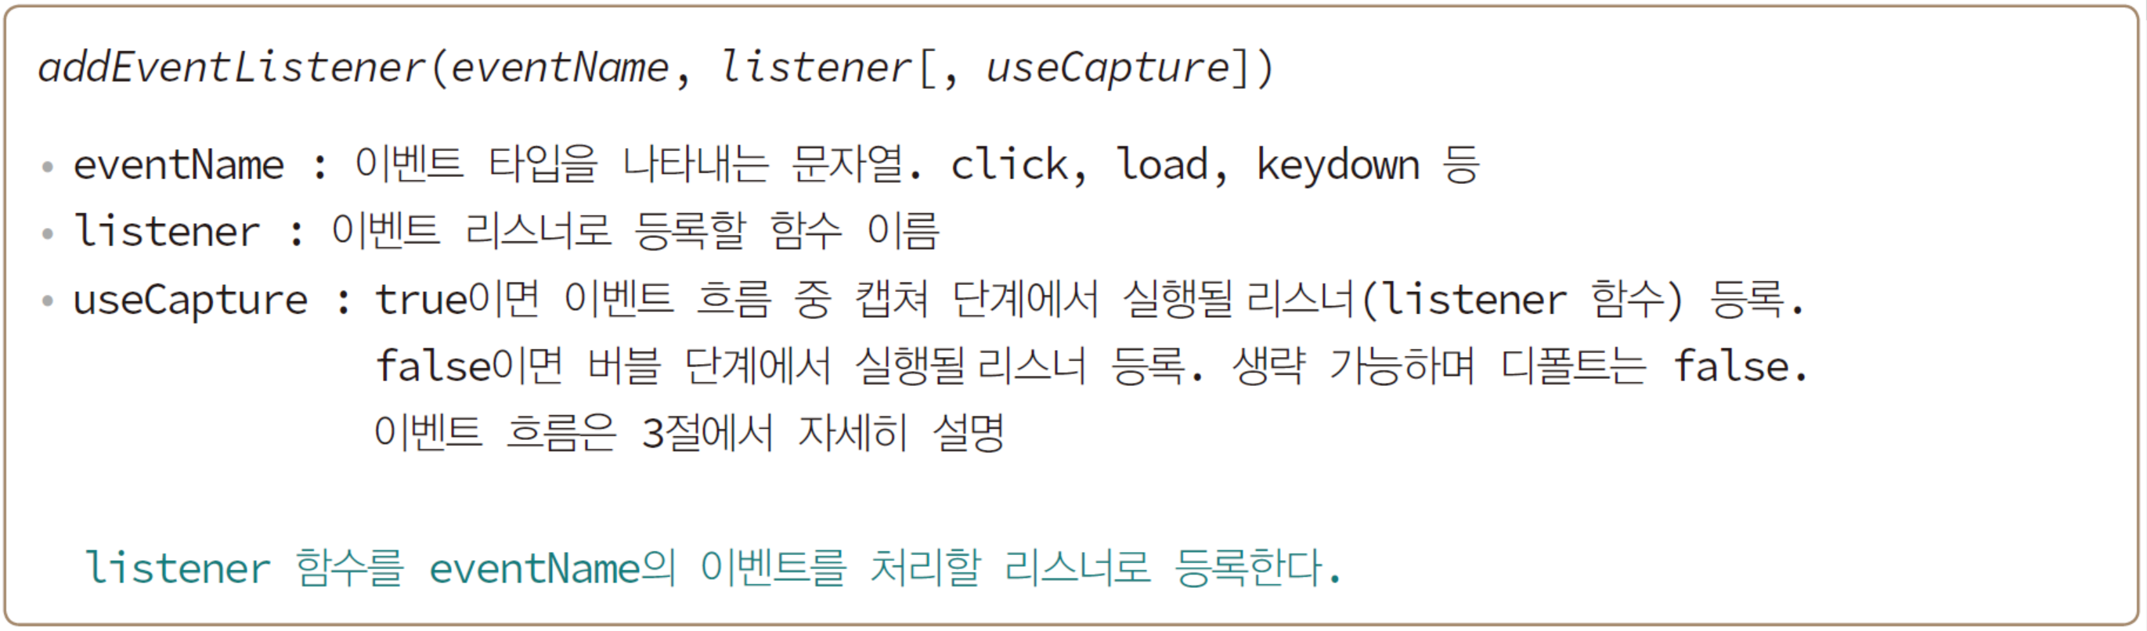
DOM 객체의 addEventListener() 메소드 활용
addEventListener() 메소드
예)
p.addEventListener("mouseover", over); // onmouseover 리스너로 over() 등록

Slide 50
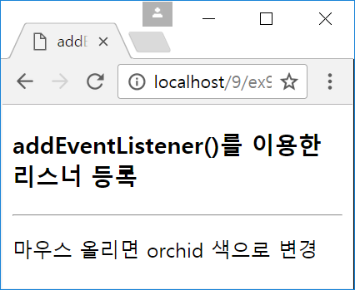
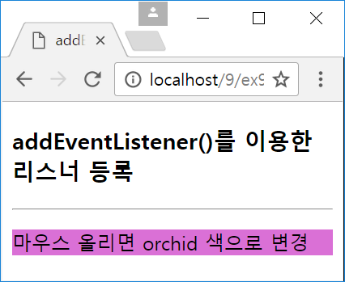
addEventListener() 사용
<!DOCTYPE html>
<html>
<head>
<title>addEventListener()를 이용한 리스너 등록</title>
<script>
var p;
function init() { // 문서가 완전히 로드되었을 때 호출
p = document.getElementById("p");
p.addEventListener("mouseover", over); // 이벤트 리스너 등록
p.addEventListener("mouseout", out); // 이벤트 리스너 등록
}
function over() {
p.style.backgroundColor="orchid";
}
function out() {
p.style.backgroundColor="white";
}
</script>
</head>
<body onload="init()">
<h3>addEventListener()를 이용한 리스너 등록</h3>
<hr>
<p id="p">마우스 올리면 orchid 색으로 변경</p>
</body>
</html>
이곳에 마우스를 올리면 배경색 변함

Slide 51
익명 함수로 이벤트 리스너 작성
익명 함수(anonymous function)
함수 이름 없이 필요한 곳에 함수의 코드를 바로 작성
예)
코드가 짧거나 한 곳에서만 사용하는 경우, 익명 함수 편리
p.onmouseover = function () { this.style.backgroundColor = "orchid"; }; // 익명 함수
p.addEventListener("mouseover",
function () { this.style.backgroundColor = "orchid"; } // 익명 함수
);

Slide 52
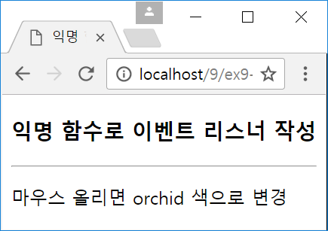
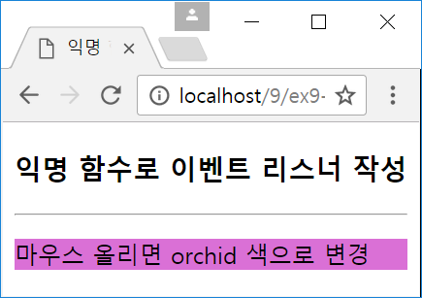
익명 함수로 이벤트 리스너 작성
<!DOCTYPE html>
<html>
<head>
<title>익명 함수로 이벤트 리스너 작성</title>
<script>
var p;
function init() { // 문서가 완전히 로드되었을 때 호출
p = document.getElementById("p");
p.onmouseover = function () { // 익명 함수
this.style.backgroundColor = "orchid";
};
p.addEventListener("mouseout",
function () { this.style.backgroundColor="white"; } // 익명 함수
);
}
</script>
</head>
<body onload="init()">
<h3>익명 함수로 이벤트 리스너 작성</h3>
<hr>
<p id="p">마우스 올리면 orchid 색으로 변경</p>
</body>
</html>
이곳에 마우스를 올리면 배경색 변함

Slide 53
이벤트 리스너 작성 방법 4 가지 비교
function over() {
p.style.backgroundColor="orchid";
}
(1) HTML 태그
<p id="p" onmouseover="this.style.backgroundColor='orchid'"
마우스 올리면 orchid 색으로 변경
</p>
(2) 이벤트 리스너
프로퍼티
function over() {
p.style.backgroundColor="orchid";
}
p.onmouseover = over;
(3) addEventListener()
메소드 이용
p.addEventListener("mouseover", over);
(4) 익명 함수 이용
p.onmouseover = function () { this.style.backgroundColor="orchid"; };
(5) 익명 함수 이용
p.addEventListener("mouseover",
function () { this.style.backgroundColor="orchid"; }
);

Slide 54
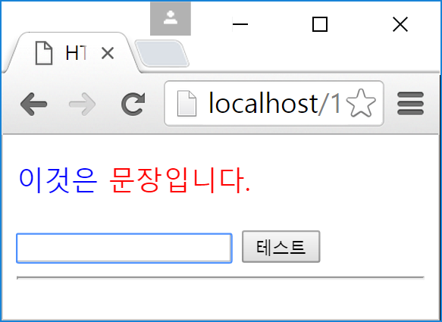

이벤트 객체
이벤트 객체(event object)
발생한 이벤트에 관련된 다양한 정보를 담은 객체
예) mousedown 이벤트의 경우, 마우스 좌표와 버튼 번호 등
keydown 이벤트의 경우, 키 코드 값 등
이벤트가 처리되고 나면 이벤트 객체 소멸
이벤트 리스너
자바스크립트 코드
mousedown
이벤트발생
마우스 클릭 좌표,
버튼 번호,
휠이 구른 값
이벤트 객체


Slide 55
이벤트 객체 전달받기
이벤트 객체는 이벤트 리스너 함수의 첫 번째 매개변수에 전달
1. 이름을 가진 이벤트 리스너
2. 익명 함수의 경우
3. HTML 태그에 이벤트 리스너 : event 라는 이름으로 전달
function f(e) { // 매개변수 e에 이벤트 객체 전달받음
...
}
obj.onclick = f; // obj 객체의 onclick 리스너로 함수 f 등록
obj.onclick = function(e) { // 매개변수 e에 이벤트 객체 전달받음
...
}
function f(e) {
...
}
...
<button onclick=“f(event)”>버튼</button>
<div onclick=“alert(event.type)”>버튼</div>
event 라는 이름으로 이벤트 객체 전달받음

Slide 56
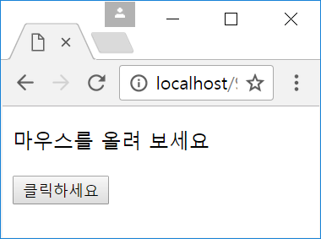
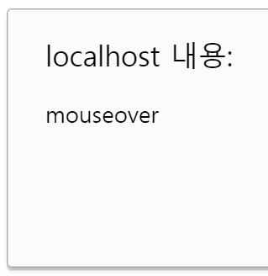
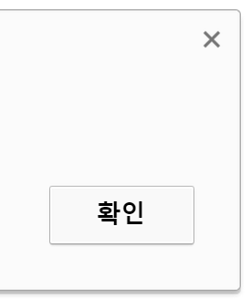

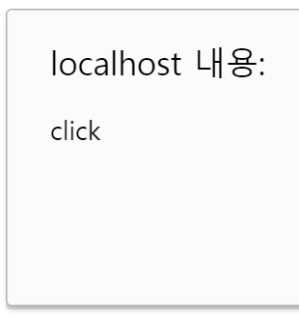
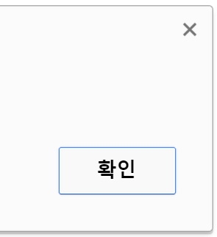
이벤트 리스너에서 이벤트 객체 전달 받기
<!DOCTYPE html>
<html>
<head>
<title>이벤트 객체 전달받기</title>
</head>
<body>
<p id="p">마우스를 올려 보세요</p>
<button onclick="f(event)">클릭하세요</button>
<script>
function f(e) { // e는 현재 발생한 이벤트 객체
alert(e.type); // 이벤트 종류 출력
}
document.getElementById("p").onmouseover = f;
</script>
</body>
</html>
텍스트 위 아무 곳이나
마우스를 올릴 때

Slide 57
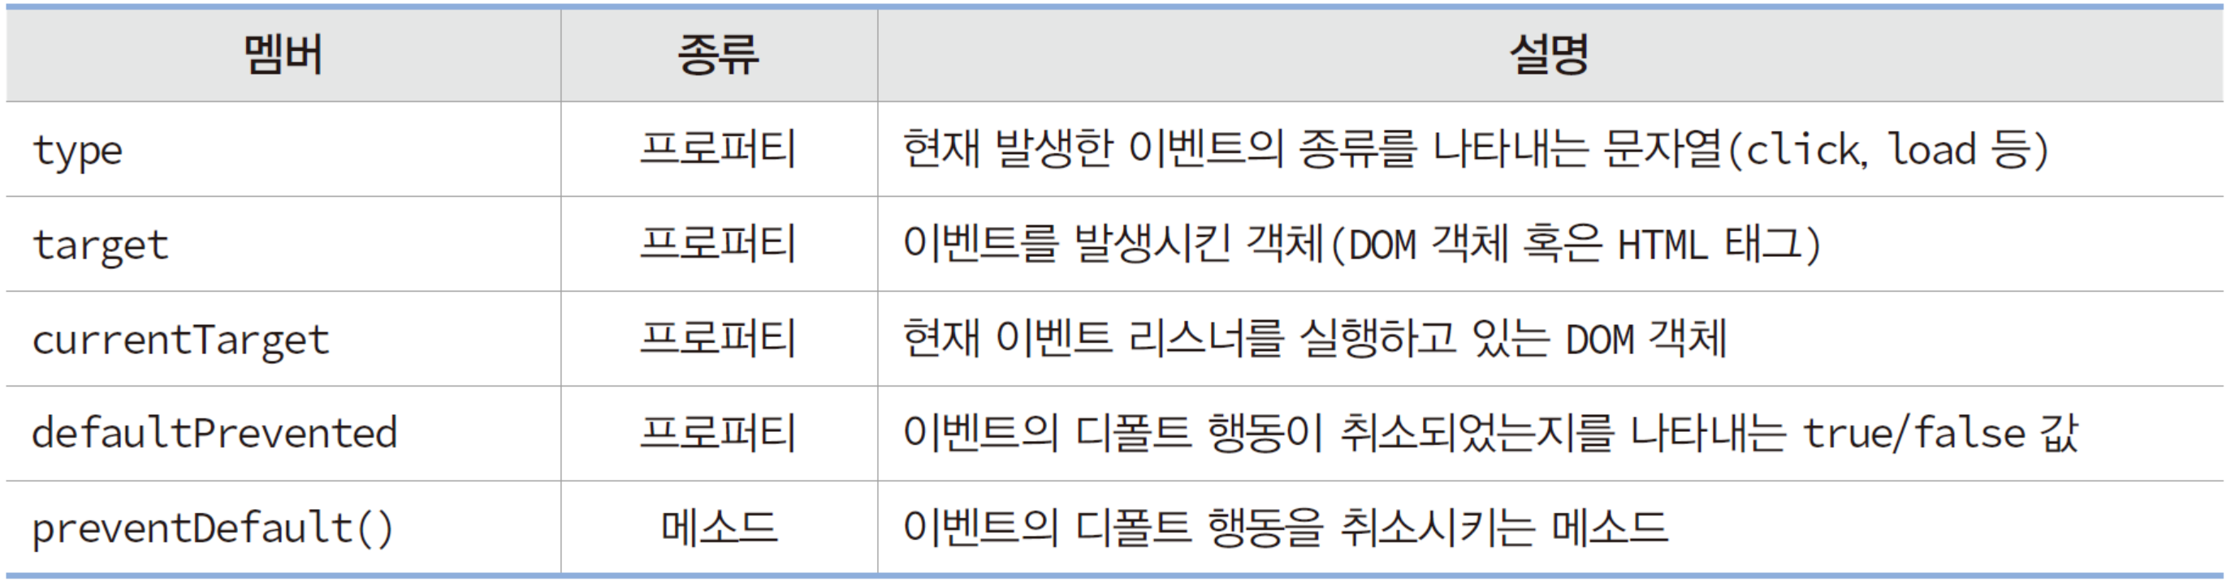
이벤트 객체에 들어 있는 정보
이벤트 객체에 들어 있는 정보
현재 발생한 이벤트에 관한 다양한 정보
이벤트 객체의 프로퍼티와 메소드로 알 수 있음
이벤트의 종류마다 조금씩 다름
이벤트 객체의 공통 멤버
target 프로퍼티
이벤트 타겟 객체 가리킴
이벤트 타겟 : 이벤트를 유발시킨 DOM 객체
<button> 태그의 버튼을 클릭하였으면, 이때 click 이벤트의 이벤트 타겟은 버튼

Slide 58
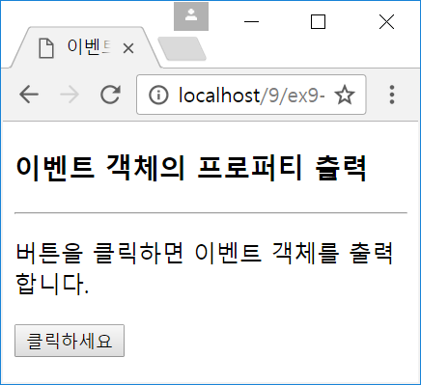
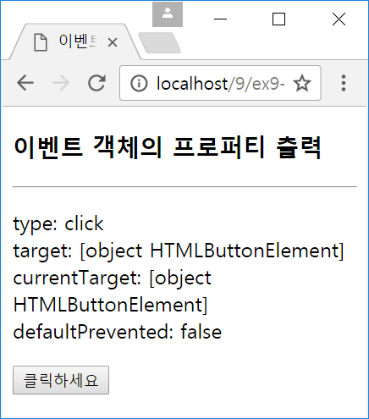
이벤트 객체의 프로퍼티 출력
<!DOCTYPE html>
<html>
<head><title>이벤트 객체 프로퍼티</title>
</head>
<body>
<h3>이벤트 객체의 프로퍼티 출력</h3>
<hr>
<p id="p">버튼을 클릭하면 이벤트 객체를 출력합니다.</p>
<button onclick="f(event)">클릭하세요</button>
<script>
function f(e) { // e는 현재 발생한 이벤트 객체
var text = "type: " + e.type + "<br>"
+ "target: " + e.target + "<br>"
+ "currentTarget: " + e.currentTarget + "<br>"
+ "defaultPrevented: " + e.defaultPrevented;
var p = document.getElementById("p");
p.innerHTML = text; // 이벤트 객체의 프로퍼티 출력
}
</script>
</body>
</html>
버튼을 클릭하면 click 이벤트 객체의 프로퍼티 출력

Slide 59
이벤트의 디폴트 행동 취소, preventDefault()
이벤트의 디폴트 행동이란?
특정 이벤트에 대한 HTML 태그의 기본 행동
사례
<a>의 click 이벤트의 디폴트 행동 : 웹 페이지 이동
Submit 버튼의 click 이벤트의 디폴트 행동 : 폼 데이터 전송
<input type=“checkbox”>의 click 이벤트의 디폴트 행동 : 체크박스선택
이벤트의 디폴트 행동을 막는 방법
1. 이벤트 리스너에서 false 리턴
2. 이벤트 객체의 preventDefault() 메소드 호출
이벤트 객체의 cancelable 프로퍼티가 true인 경우만 취소 가능
<a href="http://www.naver.com" onclick="return false">
이동 안되는 링크
</a>
<a href="http://www.naver.com" onclick="event.preventDefault();">
이동 안되는 링크
</a>

Slide 60
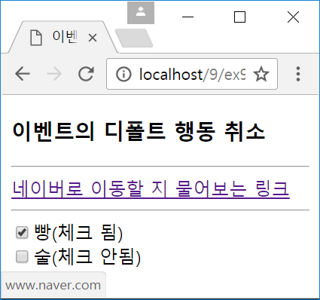
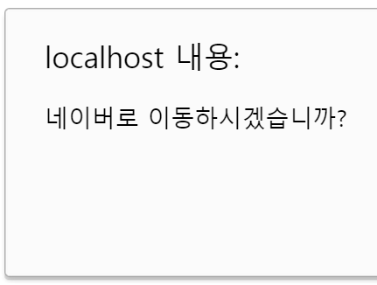
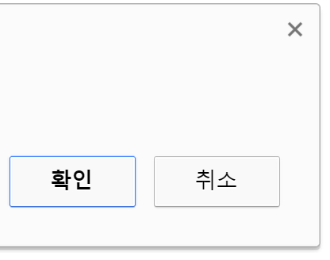
이벤트의 디폴트 행동 취소
<!DOCTYPE html>
<html><head><title>이벤트의 디폴트 행동 취소</title>
<script>
function query() {
var ret = confirm("네이버로 이동하시겠습니까?");
return ret; // confirm()의 리턴 값은 true 또는 false
}
function noAction(e) {
e.preventDefault(); // 이벤트의 디폴트 행동 강제취소
}
</script>
</head>
<body>
<h3>이벤트의 디폴트 행동 취소</h3>
<hr>
<a href="http://www.naver.com"
onclick="return query()">
네이버로 이동할 지 물어보는 링크</a>
<hr>
<form>
<input type="checkbox">빵(체크 됨)<br>
<input type="checkbox"
onclick="noAction(event)">술(체크 안됨)
</form>
</body>
</html>
취소 버튼을 누르면
네이버로 이동하지 않음

